Slide 1
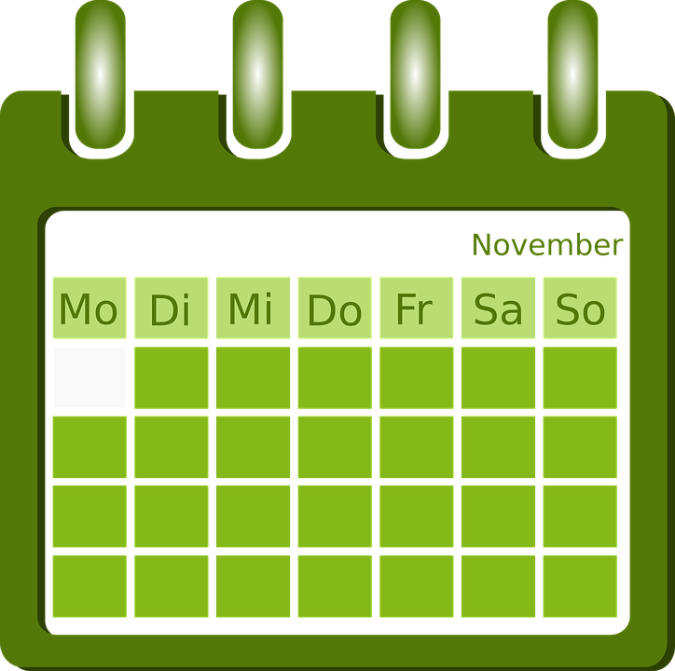
Тайм-менеджмент в жизни студента
Психолог УВВР УрГУПС Спиридонова А.И.
Екатеринбург, 2017

Slide 2
Что такое тайм-менеджмент?
Управление временем, организация времени, тайм-менеджмент (англ. time management) — технология организации времени и повышения эффективности его использования.

Slide 3
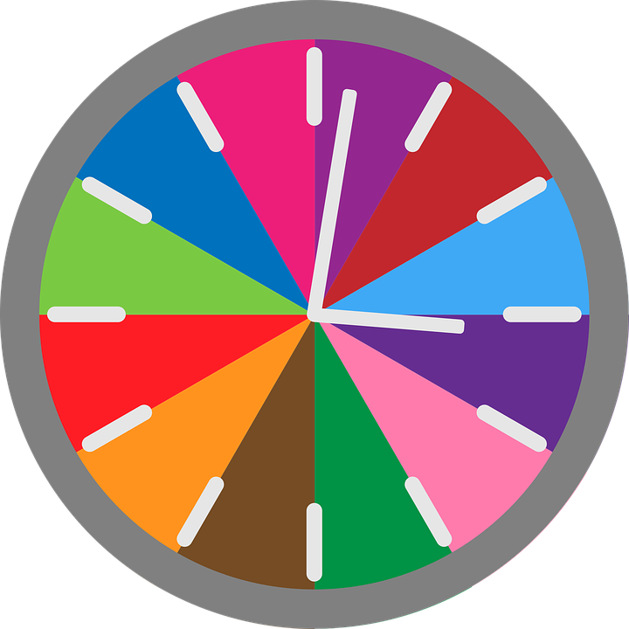
Зачем студенту тайм-менеджмент?

Slide 4
Структура времени жизни:
Время, связанное с бытием профессионально-трудового Я человека.
Время, необходимое для поддержания жизнеспособности.
Время, необходимое для нашего общекультурного развития.
Время, необходимое для реализации семейно-личностного Я.
Время, связанное с функционированием нравственного Я.

Slide 5
Структура времени жизни:
6. Время, связанное с функционированием оздоровительного и досугового Я.
7. Самовоспитательное Я.

Slide 6
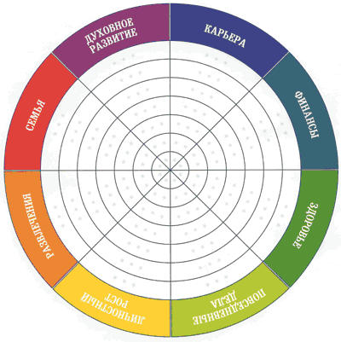
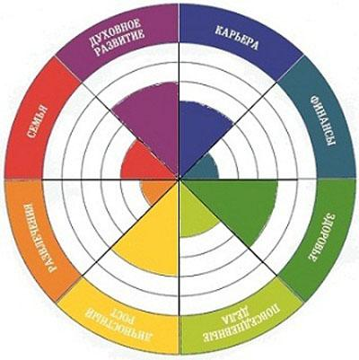
Упражнение “Колесо баланса”
УЧЕБА_____
УЧЕБА_____

Slide 7
Инструкция к упражнению:
1. Выбрать, 8 наиболее значимых сфер своей жизни. Это должны быть те сферы, которые действительно присутствуют в вашей жизни и действительно для вас важны. У каждого они будут свои, в качестве примера можно привести несколько – семья, работа, отдых, здоровье, финансы и др. 2. Нарисовать на листе бумаги круг и разделить его на 8 секторов. Каждый сектор называем одной из выбранных вами сфер. 3. Каждый сектор необходимо оценить по 10-балльной шкале сколько в текущий момент данная сфера занимает времени в вашей жизни.

Slide 8
Взгляните на то, что у Вас получилось и ответьте на следующие вопросы:
Какие мысли приходят вам в голову?
Довольны ли вы таким распределение своего времени?
Есть ли необходимость скорректировать временные затраты на ближайший период?
Как можно сделать это без потерь в обозначенных сферах?
УЧЕБА_____

Slide 9
Основные инструменты тайм-менеджмента
Целеполагание
Планирование
Рефлексия (подведение промежуточных итогов, сопоставление текущий действий и результата с целью)

Slide 10
Целеполагание
Целеполагание – это определение и установка целей, в какой-либо деятельности.
Цель - идеальный или реальный предмет сознательного или бессознательного стремления субъекта.

Slide 12
Буква | Значение | Пояснение
S | Specific (Конкретный) | Объясняется, что именно необходимо достигнуть. Например, «Закрыть сессию успешно».
M | Measurable (Измеримый) | Объясняется, в чем будет измеряться результат. Если показатель количественный, то необходимо выявить единицы измерения, если качественный, то необходимо выявить эталон отношения. “Успешно” - качественный показатель. Необходимо уточнить цель, для одного студента “успешным” будет закрытие без троек, для другого сессия закрыта на отлично. Допустим наш воображаемый студент собирается закрыть сессию на отлично, тогда скорректированная цель звучит так: “Закрыть сессию на отлично.”

Slide 13
A | Attainable, Achievable (Достижимый) | За счёт чего планируется достигнуть цели. И возможно ли её достигнуть вообще? Например, “Закрыть сессию успешно на отлично. За счет своевременной сдачи работ и совместной с одногруппниками подготовки к экзаменам”.

Slide 14
R | Relevant (realistic) (Актуальный) | Определение истинности цели. Действительно ли выполнение данной задачи позволит достичь желаемой цели? Необходимо удостовериться, что выполнение данной задачи действительно необходимо. Очевидно, что работы сданные в срок повышают вероятность успешной сдачи экзамена. Но, действительно ли необходима совместная я подготовка с одногруппниками? У этого пункта есть свои плюсы и минусы: возможные плюсы - взаимовыручка, повышение мотивации к результату, соревновательность, возможные минусы - труднее организоваться, собраться; легко отвлечься. Взвесив минусы и плюсы делаем вывод. Наш вариант может трансформироваться в: “Закрыть сессию на отлично. За счет своевременной сдачи работ и тщательной подготовки к экзаменам”

Slide 15
T | Time-bound (Ограниченный во времени) | Определение временного промежутка по наступлению/окончанию которого должна быть достигнута цель (выполнена задача). Время выделенное на реализацию цели “Закрыть сессию на отлично. За счет своевременной сдачи работ и тщательной подготовки к экзаменам” внешне ограничено, соответственно здесь мы указываем тот временной промежуток в который будет реализована цель, например: с 11 декабря по 26 января.

Slide 16
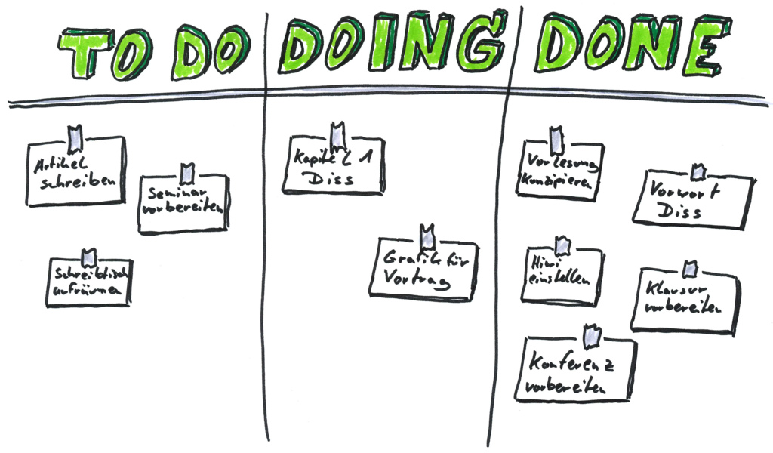
Планирование
Планирование - это процесс оптимального распределения ресурсов, необходимых для распределения поставленных задач и целей, а также совокупность процессов связанных с их постановкой и реализацией.

Slide 17
Основные этапы планирования:
Составить перечень задач соответствующих цели
Выявление приоритетных задач
Выявление требуемых ресурсов (время, материалы, место, физическое/эмоциональное состояние)
Учет хронометража действий требуемых для реализации задач
Составление плана-графика с учетом времени имеющегося на подготовку времени
Подведение промежуточных итогов

Slide 18
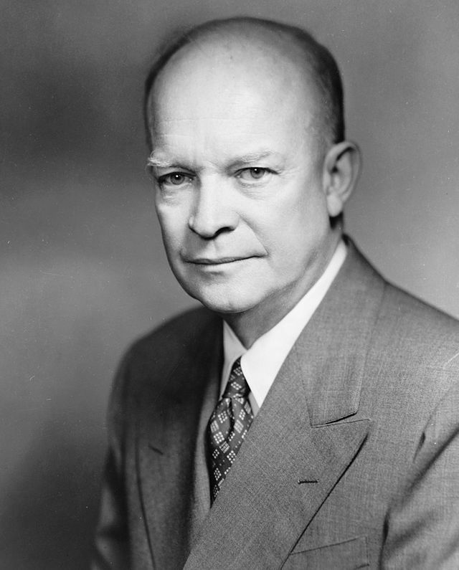
Матрица Эйзинхауэра
Матрица Эйзенхауэра — это один из самых популярных инструментов тайм-менеджмента, который используется множеством людей по всему миру: от обычных работников по найму и менеджеров среднего звена до руководителей крупных фирм и известных на весь мир корпораций.
Основоположником этой матрицы является 34-й президент США Дуайт Дэвид Эйзенхауэр.

Slide 20
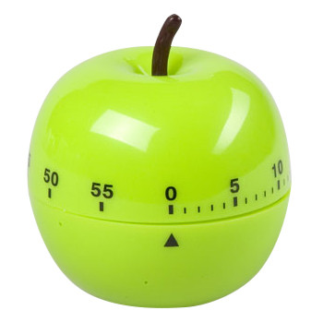
Распределение задач в режиме 45/15
Мелкие задачи решение которых укладывается в 15 минут.
Крупные задачи на выполнение которых требуется около 45 минут. Более крупные задачи Яна Франк («Муза и чудовище») предлагает разбить на подзадачи соответствующие данным временным промежуткам.

Slide 21
Основные затруднения в процессе планирования и способы их преодаления

Slide 22
Затруднения | Способы преодоления затруднений
Задачи не разделены на крупные и мелкие | Метод Яны Франк «45/15»
Не все задачи учтены | Заложить большее количество времени на подготовку
Не учтен приоритет задач | Матрица Эйзенхауэра
“Не рассчитал время” Неадекватная оценка своих способностей, скорости работы, результативности | Выявление ресурсов, Хронометраж
Прокрастинация - это преднамеренная задержка выполнения намеченного действия, несмотря на осознание того, что это может навредить эффективности выполнения задачи, или того, что человек думает о задаче или о себе самом. Одной из причин прокрастинации специалисты называют тревогу связанную с получением не удовлетворительного результата. | Выявление требуемых ресурсов, работа с тревогой. «Тревога - разрыв между сейчас и тогда» Ф.Перлз Как минимизировать разрыв? Максимально полно его раздробить задачами. Найти недостающую информацию.
Не учтено время для отдыха | Выявление требуемых ресурсов
Слабая мотивация “Не стоит откладывать на завтра то, что вы не собираетесь делать в этой жизни” | Целеполагание, уточнение цели
Не организовано пространство для работы (где и как я буду решать эту задачу), мы тратим время на то чтобы найти необходимые предметы, подключить оборудование. | Целеполагание

Slide 23
Уважаемые кураторы!
Вы можете рассказать студенту о том, что у него есть возможность обратиться к психологу с вопросом и сделать это бесплатно.
МЫ НАХОДИМСЯ в ауд. Б3-62 (УВВР) e-mail: psychologist@usurt.ru тел. 221-25-08
Группа «Вконтакте» «Психологическая служба УрГУПС»
https://vk.com/psy_usurt

